Slide 1
EJE ARTICULADOR: ARTES Y EXPERIENCIAS ESTÉTICAS. PROFRA. MARIA LUISA GALINDO IBARRRA.

Slide 2
QUE SE BUSCA Y SE FAVORECE CON ESTE EJE:
Valorar la exploración sensible del mundo al reconocer el valor formativo de las experiencias artísticas y estéticas cuando el alumno se relaciona con las manifestaciones culturales.
Reconocer a las artes como una forma de expresión, cultura, comunicación y cognición.
Permite ampliar la percepción y el juicio crítico de niños, niñas y jóvenes a partir de que se ponen en contacto con las manifestaciones culturales y artísticas de su comunidad y de otros lugares.
Por medio de éste eje se pretende utilizar las manifestaciones artísticas para explorar, representar y mostrar los contenidos de otros ámbitos del conocimiento como las ciencias y las humanidades.
Articula el trabajo interdisciplinario.
.

Slide 3
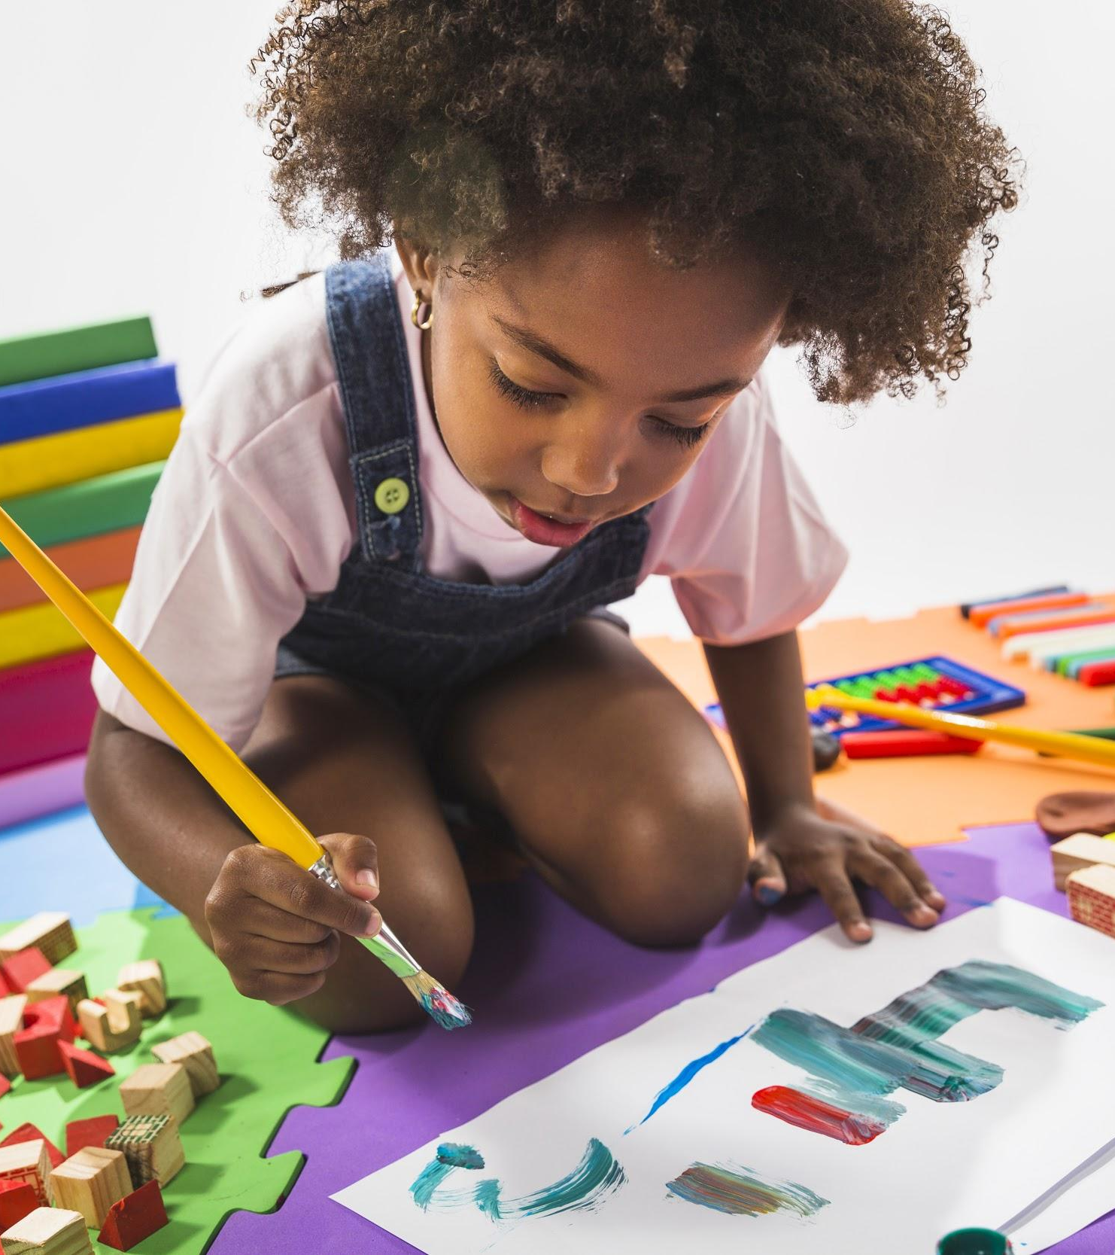
ARTES:
Los alumnos crean relaciones con el mundo en los aspectos reflexivos y afectivos.
Encuentran nuevas formas de comunicación.
Se relacionan con la comunidad desde lo sensible.
Desarrollan el pensamiento crítico.
El arte lo relacionan con el sentimiento y el pensamiento.
Contribuyen al desarrollo de la otredad.
Experimentación con las expresiones del arte locales para formar el juicio crítico de los alumnos.
La imaginación y los afectos son potencialidades humanas fundamentales.

Slide 4
LAS EXPERIENCIAS ESTÉTICAS. *Están presentes en la cotidianidad: (radio, televisión, las redes sociales, espectáculos musicales y teatrales. * Son una fuente rica de vivencias emocionales y reflexivas. El alumno se cuestiona sobre los sentimientos, emociones y sensaciones. *Vinculan aprendizajes obtenidos a través del arte con otros saberes y conocimientos. *Favorecen una formación ética al crear ciudadanos libres, tolerantes y sensibles ante manifestaciones culturales.

Slide 5
ACTIVIDADES
Diseñar actividades donde se puedan promover la exploración, experimentación y apreciación.
El movimiento, el sonido, la expresión corporal y verbal, la experimentación con el color, la composición de poemas y relatos, el uso de las formas, videos, performances, uso de objetos cotidianos de modo no cotidiano.
Con las actividades buscar encuentros lúdicos, gozosos, sorprendentes, alegría por producir, cooperar en proyectos colectivos, capaces de criticas y recibir críticas sobre las producciones.
Que el alumno vuelque su atención en un proceso y propicie la creatividad.
Que busque rutas alternas a resultados similares.
Que se enriquezcan las experiencias en la sabiduría ancestral, el patrimonio y la cultura de México.
Exploren su mundo interior y exterior a través de las manifestaciones culturales, las producciones artísticas y apreciación de la naturaleza

